Slide 1
TEMA II: La tradición crítica de los estudios de Comunicación
La escuela de Frankfurt. El concepto de industria cultural y su significación para la teoría de la comunicación

Slide 2
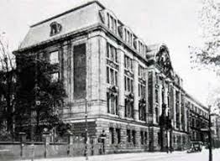
Escuela de Frankfurt
Movimiento filosófico y sociológico asociado al Instituto de Investigación Social (se constituye el 3 de febrero de 1923), vinculado a la Universidad de Frankfurt
Períodos:
1-) 1923-1933
2-) 1933-1950 (Ginebra, París, Universidad de Columbia, Universidad de Nueva York: Nueva Escuela de Investigación Social). En 1948 Adorno y Horkheimer regresaron a Alemania
3-) 1950-1973 La Escuela regresa a Frankfurt (algunos de sus miembros se quedan en E.U, como Marcuse)

Slide 3
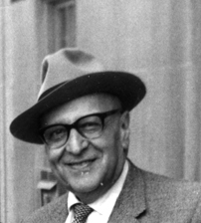
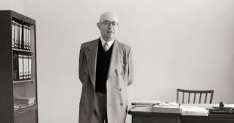
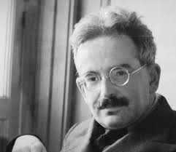
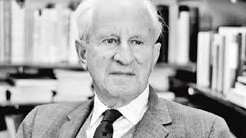
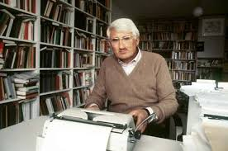
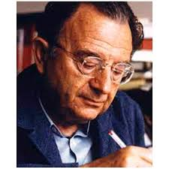
Figuras
Max Horkheimer
Theodor Adorno
Herbert Marcuse
Walter Benjamin
Jürgen Habermas
Erich fromm

Slide 4
La teoría crítica es formulada por Horkheimer y no es más que una crítica al capitalismo y la dominación
Contexto social: la sociedad capitalista europea
Marco teórico: Marx, Kant. También Hegel, la ilustración alemana, Nietzshe, Freud.
Sus representantes parte de la teoría marxista tradicional y desarrollan un nuevo cuerpo teórico calificado de neomarxista
fábricas
Economía capitalista producción en serie
Postulan que relación obrero-capital
existe estrecha
relación entre libros, películas,
Producción cultural música,
espectáculos culturales

Slide 5
Una de las tesis básicas, esenciales de la
Teoría Crítica es:
Cultura y pseudocultura
M. Horkheimer y T. Adorno tienen como punto de partida la necesidad de crear una teoría que consista en una crítica a la
CULTURA DE MASAS y la FALSA CONCIENCIA

Slide 6
Elementos a tener en cuenta
Describen una sociedad donde los MC son utilizados para dominar al individuo. (Los medios de comunicación manipulan a los individuos) Por tanto hacen un llamado a la razón, al poder de la crítica.
La cultura popular (películas, programas de radio, revistas) son empleados con fines económicos (lo +s importe no es la calidad del producto, sino el valor económico que se obtiene del producto)
Crean en ellos falsas necesidades y estandarizan el pensamiento de las culturas creando modelos, prototipos (llegan a establecer patrones culturales)

Slide 7
Hacen un llamado a consumir lo +s beneficioso, a comprender, a identificar del exceso de información que es lo útil y lo banal.
Adorno habla de “Pensamiento mitologizado”: actitud pasiva, inmóvil ante quienes tienen el poder.
Ven la Industria Cultural como un sistema: funcionan de manera independiente pero también producen en serie.

Slide 8
Introducen concepto de
INDUSTRIA CULTURAL
La cultura en lugar de masificarse se convierte en negocio.
La Cultura pasa de ser arte a ser una mercancía.

Slide 9
La categoría INDUSTRIA CULTURAL Horkheimer y Adorno la emplean para sustituir la de CULTURA DE MASAS y con ello eliminar el riesgo de entender esta última como la cultura creada por las masas, cuando en verdad es una «cultura» para las masas

Slide 10
“Los lectores podían esperar que ocurriera cualquier cosa. Esto ya no es válido. Todo espectador de una historia de detectives televisada sabe con absoluta certeza cómo va a terminar. La tensión solo se mantiene superficialmente y es poco probable que tenga todavía un efecto importante. Este anhelo de "sentirse sobre terreno seguro" -que refleja una necesidad infantil de protección más que el deseo de estremecerse- es satisfecho comercialmente”
Theodor Adorno. Televisión y cultura de masas
Continúa en la lámina siguiente

Slide 11
«El elemento excitante solo es conservado de los dientes para afuera. Estos cambios coinciden con el cambio potencial de una sociedad libremente competitiva a una sociedad virtualmente ‘cerrada’ en la que uno quiere ser admitido o de la que uno teme ser rechazado. De algún modo, todo se presenta ‘predestinado’»
Theodor Adorno. Televisión y cultura de masas

Slide 12
«el mensaje oculto pueda ser más importante que el mensaje explícito, ya que el primero eludirá los controles de la conciencia, (…) no será esquivado por la resistencia a las ventas y, en cambio, es posible que se hunda en la mente del espectador»
Theodor Adorno. Televisión y cultura de masas

Slide 13
“(…) los proyectos urbanísticos, que deberían perpetuar en pequeñas viviendas higiénicas al individuo como ser independiente, lo someten tanto más radicalmente (…) al poder total del capital.
Conforme sus habitantes son obligados a afluir a los centros para el trabajo y la diversión, es decir, como productores y consumidores, las células-vivienda cristalizan en complejos bien organizados.
La unidad visible de macrocosmos y microcosmos muestra a los hombres el modelo de su cultura: la falsa identidad de universal y particular.”
Dialéctica de la ilustración. Fragmentos filosóficos
Continúa en la lámina siguiente

Slide 14
“Toda CULTURA DE MASAS bajo el monopolio es idéntica, y su esqueleto —el armazón conceptual fabricado por aquél— comienza a dibujarse. Los dirigentes no están ya en absoluto interesados en esconder dicho armazón; su poder se refuerza cuanto más brutalmente se declara.
El cine y la radio no necesitan ya darse como arte.
La verdad de que no son sino negocio les sirve de ideología que debe legitimar la porquería que producen deliberadamente.
Se autodefinen como industrias”
Dialéctica de la ilustración. Fragmentos filosóficos

Slide 15
Algunas tesis de la concepción de la INDUSTRIA CULTURAL, de
Horheimer y Adorno recogidas en su obra
Dialéctica de la ilustración. Fragmentos filosóficos
Capítulo:
La industria cultural. Ilustración como engaño de masas
Max Horheimer y Theodor Adorno. Dialéctica de la ilustración. Fragmentos filosóficos. Editorial Trotta, Madrid, 1994

Slide 16
«La cultura marca hoy todo con un rasgo de semejanza. Cine, radio y
revistas constituyen un sistema. Cada sector está armonizado en sí
mismo y todos entre ellos»
p. 165

Slide 17
Los interesados en la industria cultural gustan explicarla en términos tecnológicos (…)
la técnica de la industria cultural ha llevado solo a la estandarización y producción en serie y ha sacrificado aquello por lo cual la lógica de la obra se diferenciaba de la lógica del sistema social.
Pero ello no se debe atribuir a una ley
de desarrollo de la técnica como tal, sino a su función en la economía
p. 166

Slide 18
La industria cultural se ha desarrollado con el primado del efecto, del detalle técnico
sobre la obra
p. 170

Slide 19
Solo la subsunción industrializada, radical y consecuente, es del todo adecuada a este concepto de cultura
p. 175-176

Slide 20
“Al subordinar todas las ramas de la producción espiritual de la misma forma al único objetivo de cerrar los sentidos de los hombres, desde la salida de la fábrica por la tarde hasta la llegada, a la mañana siguiente, al reloj de control, con los sellos del proceso de trabajo que ellos mismos deben alimentar a lo largo de todo el día, esa subsunción realiza sarcásticamente el concepto de cultura unitaria, que los filósofos de la personalidad opusieron a la masificación”
p. 175-176

Slide 21
“El supuesto contenido no es más que una pálida fachada; lo que deja huella realmente es la sucesión automática de operaciones reguladas. Del proceso de trabajo en la fábrica y en la oficina solo es posible escapar adaptándose a él en el ocio. De este vicio adolece, incurablemente, toda diversión.”
p. 186

Slide 22
“El placer se petrifica en aburrimiento, pues para seguir siendo tal no debe costar esfuerzos y debe por tanto moverse estrictamente en los raíles de las asociaciones habituales. El espectador no debe necesitar de ningún pensamiento propio”
p. 186

Slide 23
«El arte es una especie de mercancía, preparada, registrada, asimilada a la producción industrial, adquirible y fungible»
p. 203

Slide 24
“El carácter de montaje de la industria cultural, la fabricación sintética y planificada de sus productos, similar a la de la fábrica no solo en el estudio cinematográfico, sino virtualmente también en la recopilación de biografías baratas, investigaciones noveladas y los éxitos de la canción, se presta de antemano a la publicidad”
p. 208

Slide 25
“Tanto técnica como económicamente, la publicidad y la industria cultural
se funden”
p. 208

Slide 26
“El principio del sistema impone presentarle todas las necesidades como susceptibles de ser satisfechas por la industria cultural”
p. 186

Slide 27
“Esta (la industria cultural) no solo le hace comprender que su engaño es el cumplimiento de lo prometido, sino que además debe contentarse, en cualquier caso, con lo que se le ofrece”
p. 186

Slide 28
Cómo se refleja en nuestra sociedad la influencia de la INDUSTRIA CULTURAL?

